Slide 1

작품 설명서
청강문화산업대학교 게임콘텐츠스쿨 · 복합장르 · 조원준(202413011) · 박정훈(202413032) · 배윤서(202413143)
3D AI 메시 최적화 및 피규어 제작
생성형 3D 출력물의 구멍을 찾아 메우고, 슬라이서에 넣어도 되는지 100점으로 채점하는 브라우저 도구 MeshCap.
작품유형
팀
제출
주소
복합장르
웹 도구 + 3D AI 생성
+ 출력 검증
조원준 총괄·파이프라인
박정훈 메움·찢김 부착
배윤서 출력 테스트·기록
2026. 8. 23.
측정 기준 2026-08-18
단위 테스트 43개
meshcap.junnnny.kr
github.com/
JunnnnyWon/meshcap
요지
생성형 3D 캐릭터는 화면에서는 닫혀 보인다. 미리보기는 삼각형을 하나씩 칠할 뿐이라 구멍이 뒤쪽 면에 가려진다. 슬라이서는 반대로 안팎을 가려야 채울 곳을 정한다. 겨드랑이, 머리카락, 바닥이 뚫려 있으면 속이 빈 껍데기가 되거나 로드를 거부한다.
동아리에서 피규어를 만들 때 이 구멍을 Blender로 손으로 메웠다. 한 점당 몇 시간이 걸렸고, 왜 그렇게 메웠는지 기록이 안 남았다. 그 판단을 규칙으로 옮긴 것이 MeshCap이다. 파일을 브라우저에 놓으면 구멍을 나눠 메우고, 남은 찢김은 주변 곡면에 이어져 보이게 붙인 다음, 출력 적합성을 100점으로 채점한다.
원본 파일은 서버로 안 올라간다. GLB, STL, OBJ, PLY를 받는다. 작은 모델은 웹 워커에서, 큰 모델만 좌표와 인덱스를 계산 서버로 넘긴다.
43 → 98
45 → 100
94 → 96
97 → 99
43개
대조군 5종 평균
용접만으로 닫힌 구
3D AI A · 309만
3D AI B · 190만
단위 테스트
심사에서 보는 세 칸은 창의성, 완성도, AI 활용이다. 우리는 메우기 알고리즘을 새로 만든 것이 아니라 순서를 바꿨다. 용접과 법선과 짝 없는 half-edge를 앞에 두자 UV 이음매의 가짜 구멍과 뒤집힌 면 허상이 먼저 걷힌다. 구멍마다 부채꼴, 평면 투영, Liepa, 전진 전면, 바닥 받침을 고른다. 바닥을 한 가지 삼각화로 막으면 가운데가 원뿔처럼 솟아 서포트가 붙는다.
만점을 숨기지 않는다. 표면을 닫으면 면 셋이 있던 에지에 면이 하나 더 붙어 비다양체가 늘 수 있다. 그래서 채점에서 밀폐와 다양체를 갈라 두었다. 신청서의 피규어 세 점은 출력 검증으로 이어져야 하고, 실측 표는 아직 비어 있다.
2026 청강 AI 크리에이티브 부스트 공모전 · 제출 2026. 8. 23. · 측정 2026-08-18
1 / 5
Notes:
심사 위원님 안녕하세요. 청강문화산업대학교 게임콘텐츠스쿨 조원준, 박정훈, 배윤서입니다. 작품명은 3D AI 메시 최적화 및 피규어 제작이고 유형은 복합장르입니다. 웹 도구와 3D AI 생성, 출력 검증을 한 파이프라인으로 묶었습니다. 제품 이름은 MeshCap입니다. 생성형 3D 캐릭터는 화면에서는 닫혀 보입니다. 슬라이서는 안팎을 가려야 해서 겨드랑이, 머리카락, 바닥이 뚫리면 속을 채우지 못합니다. 지금부터 8분 동안, 왜 이 도구가 필요했는지, 숫자가 어떻게 나왔는지, AI를 어디까지 썼는지를 말씀드리겠습니다.

Slide 2
작품 개요
주제
특징
3D AI 캐릭터는 화면에서는 닫혀 보인다. 슬라이서에 넣는 순간 겨드랑이, 머리카락, 바닥이 뚫려 있다.
렌더러는 구멍을 가려 주고, 슬라이서는 면의 방향과 닫힌 경계로 안팎을 가린다. 경계가 열려 있으면 속이 비거나 형상이 뒤집힌다.
동아리 상반기 피규어 작업에서 이 구멍을 Blender로 손으로 메웠다. 한 점당 몇 시간이 걸렸고, 같은 결함을 다음 모델에서 다시 만났다. 그 판단을 측정 가능한 규칙으로 옮기려고 이 도구를 만들었다.
제품 이름은 MeshCap이다. 브라우저에 파일을 놓으면 구멍을 찾아 메우고, 뚜껑 뒤에 남은 찢김은 주변 곡면에 이어져 보이게 붙인다. 그다음 출력 적합성을 100점으로 채점한다. 점수는 진단이고, 이어져 보이는 자리가 우선이다.
GLB, STL, OBJ, PLY를 받는다. 원본은 서버로 안 올라간다. 파일을 열고 텍스처를 버리는 일도 브라우저에서 한다. 50만 삼각형 이하는 항상 브라우저, 400만 초과는 항상 서버, 그 사이는 메모리와 코어 수를 본다.
데모 meshcap.junnnny.kr
독창성
기타
메우기보다 용접 → 법선 정렬 → 짝 없는 half-edge 루프를 앞에 둔다. UV 이음매마다 정점이 쪼개져 있으면 붙은 자리도 경계로 잡힌다. 뒤집힌 면은 막힌 자리에도 짝 없는 에지를 남긴다.
구멍마다 둘레, 평면성, 방향을 재서 부채꼴, 평면 투영, Liepa, 전진 전면, 로컬 복셀 랩, 바닥 받침을 고른다. 아래를 향한 큰 구멍은 평평한 접지면이 필요해서 바닥 받침을 따로 두었다.
면이 둘인 자리에는 세 번째 면을 올리지 않는다. 남은 1-면은 여분을 떼거나 시트 위에 얇은 띠만 붙인다.
코어는 three.js 없는 TypeScript다. 웹 워커, Node 벤치, 계산 서버가 같은 파일을 돌린다. 화면에 찍힌 숫자와 리포트 숫자가 다를 일이 없다. 단위 테스트 43개. 용접을 빼거나 법선을 뒤로 미루면 테스트가 실패한다.
채점은 밀폐 35, 다양체 25, 법선 15, 단일 껍질 10, 퇴화 10, 뚜껑 관통 5다. 슬라이서가 먼저 실패하는 순서를 따랐다.
코드 github.com/JunnnnyWon/meshcap · MIT. 예제 모델은 코드로 만든 형상이고 실제 서비스 출력물은 저장소에 넣지 않았다.
처리 순서 · 같은 알고리즘도 순서를 바꾸면 점수가 갈린다
01 용접
02 법선
03 비다양체
04 half-edge
05 분류
06 메움
07 찢김
08 100점
2026 청강 AI 크리에이티브 부스트 공모전 · 제출 2026. 8. 23. · 측정 2026-08-18
2 / 5
Notes:
3D AI로 캐릭터를 뽑으면 화면에서는 멀쩡합니다. 닫혀 보이거든요. 슬라이서에 넣는 순간이 다릅니다. 겨드랑이, 머리카락, 바닥이 뚫려 있어서 속을 채우지 못합니다. 동아리에서 피규어를 만들 때 이 구멍을 Blender로 손으로 메웠습니다. 한 점당 몇 시간이 걸렸고 왜 그렇게 메웠는지 기록이 안 남았습니다. MeshCap은 그 구멍을 브라우저에서 찾고 메운 다음, 출력해도 되는지 100점으로 채점합니다. GLB, STL, OBJ, PLY를 받고 원본은 서버로 올리지 않습니다. 데모는 meshcap.junnnny.kr에 올려 두었습니다. 메우기부터 하지 않습니다. 먼저 용접하고 법선을 맞추고 짝 없는 half-edge로 테두리를 복원합니다. UV 이음매에서 생긴 가짜 구멍과 뒤집힌 면 허상을 걷어낸 뒤에야 구멍을 봅니다. 구멍마다 부채꼴, 평면 투영, Liepa, 전진 전면, 바닥 받침을 고릅니다. 면이 둘인 자리에는 세 번째 면을 올리지 않습니다. 코어는 three.js 없는 TypeScript이고 단위 테스트는 43개입니다. 코드는 GitHub에 공개했습니다.

Slide 3
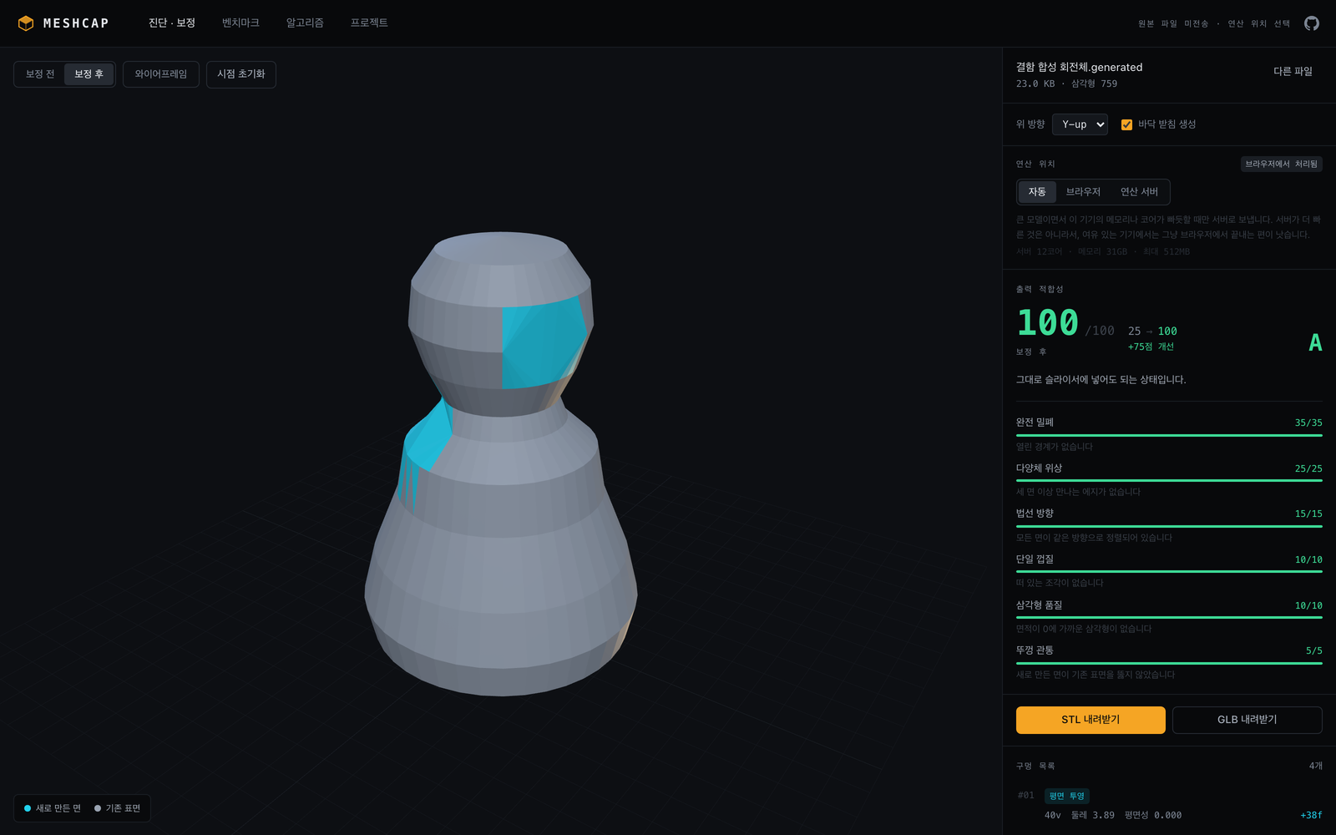
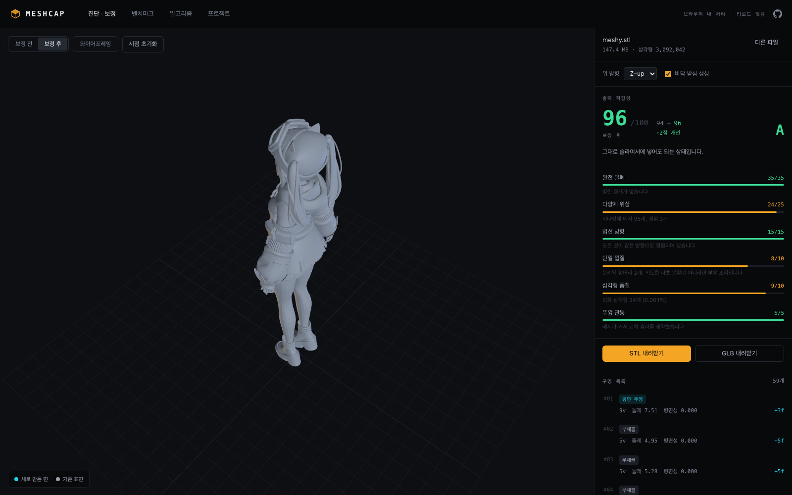
최종 창작물 소개
주요 내용
결과물은 피규어 한 점이 아니라, 생성에서 보정, 슬라이서 앞단까지 브라우저에서 끝내는 도구다. 왼쪽은 예비 화면이다. 실물과 슬라이서 캡처는 아직 이 자리에 없다.
대조군 다섯 종 평균은 43점에서 98점이다. 용접만으로 닫히는 구는 경계 9216개가 0이 됐고, 메운 구멍은 없다. 결함 합성 회전체는 15점에서 100점. 물결 튜브는 용접으로는 안 오르다가 삼각화에서 100점이 됐다. 복합 결함 구는 구멍 472개를 닫고 88점, 30.18ms.
3D AI A는 309만 삼각형, 경계 120→0, 94→96, 약 7초. 3D AI B는 190만, 14→0, 97→99. 브라우저는 10.3초, 서버는 전송 포함 31.5초. 서버는 속도가 아니라 이 기기가 버티느냐다.
합성 회전체 · 25 → 100 · 예비 화면
완성도 자기 평가
도구, 벤치, 공개 데모는 제출 가능한 상태다. 만점은 아니다. 표면을 닫으면 면 셋이 있던 에지에 면이 하나 더 붙어 비다양체가 늘 수 있다. 3D AI A는 비다양체 에지가 93에서 95로 늘었다. 채점에서 밀폐와 다양체를 갈라 둔 이유다.
신청서의 피규어 세 점은 출력 검증으로 이어져야 한다. 실측 표는 비어 있다. 없는 출력 성공을 지어내지 않는다. 벽 두께는 안 본다. 밀폐여도 벽이 노즐보다 얇으면 출력이 안 된다. 이중 표면은 감지해 점수에 넣을 뿐 자동으로 합치지 않는다.
3D AI A · 94 → 96 · 경계 120 → 0
정점 분리 구
흩어진 구멍
합성 회전체
물결 튜브
복합 결함
45 → 100
45 → 100
15 → 100
65 → 100
45 → 88
용접만. 구멍 0
작은 구멍. 부채꼴로도 닫힘
뒤집힌 면. 법선이 갈랐다
비평면. 용접은 무효
구멍 472. 만점 아님
2026 청강 AI 크리에이티브 부스트 공모전 · 제출 2026. 8. 23. · 측정 2026-08-18
3 / 5
Notes:
결과물은 피규어 한 점이 아니라, 생성에서 보정, 슬라이서 앞단까지 브라우저에서 끝내는 도구입니다. 왼쪽은 예비 화면입니다. 위는 합성 회전체를 25점에서 100점으로 올린 화면이고 아래는 Meshy 캐릭터 309만 삼각형을 94점에서 96점으로 올린 화면입니다. 실물 사진과 슬라이서 캡처는 아직 이 자리에 넣지 못했습니다. 대조군 다섯 종의 평균은 43점에서 98점입니다. 용접만으로 닫히는 구는 경계 9216개가 0이 됐고 구멍은 안 메웠습니다. 결함이 가장 심한 모델은 구멍 472개를 닫고 88점이 됐습니다. 처리에 30.18밀리초가 걸렸습니다. 3D AI A는 309만 삼각형, 경계 120에서 0, 94에서 96, 약 7초입니다. 3D AI B는 190만, 14에서 0, 97에서 99입니다. 브라우저는 10.3초, 서버는 전송 포함 31.5초입니다. 서버는 속도가 아니라 기기 여력입니다. 완성도는 제출 가능한 상태라고 봅니다. 도구와 벤치, 공개 데모가 있습니다. 다만 만점은 아닙니다. 표면을 닫으면 이미 면 셋이 있던 에지에 면이 하나 더 붙어 비다양체가 늘 수 있습니다. 3D AI A는 비다양체 에지가 93에서 95로 늘었습니다. 그래서 채점에서 밀폐와 다양체를 갈라 두었습니다. 신청서에 적은 피규어 세 점은 출력 검증으로 이어져야 합니다. 실측 표는 아직 비어 있습니다. 없는 출력 성공을 지어내지 않겠습니다. 벽 두께도 안 봅니다. 밀폐여도 벽이 노즐보다 얇으면 출력이 안 됩니다.

Slide 4
AI 도구 활용
3D AI · Meshy · Tripo
ChatGPT · Claude
Stable Diffusion · Midjourney
RunyourAI · Gcube
비교용 캐릭터 STL. MeshCap이 부르는 API가 아니다.
콘셉트 세 종을 양쪽에서 뽑아 같은 네 단계로 재려고 했다.
리메시는 표면만 다시 짤 뿐 열린 경계를 닫지 않았다.
설계 초안, 문헌, 실험 기록, 코드 리뷰에 썼다.
코드의 맞음은 응답이 아니라 테스트로 본다.
숫자는 벤치 결과 파일에서 읽었다.
생성에 넣을 콘셉트 이미지를 만들었다.
무기물, 의복 인간형, 머리카락·장신구로 난이도를 나눴다.
이미지가 결과물이 아니다. 메시를 뽑는 입력이다.
후원받은 GPU에서 생성 워크플로를 돌렸다.
노트북으로는 생성 실험이 버거워서 이 자리를 썼다.
메우기는 브라우저와 우리 서버에서 한다.
주요 활용 방법
생성 AI로 메시를 뽑고, 그 메시가 왜 출력이 안 되는지 구조를 봤다. 미리보기는 멀쩡한데 슬라이서가 실패하는 자리가 UV 이음매, 뒤집힌 면, 바닥 개구부로 나뉘었다. LLM은 설계와 기록에만 썼다. 용접, half-edge, 삼각화 코드는 직접 짰고 테스트로 확인한다. 절제 실험도 테스트로 고정했다. 용접을 빼면 닫힌 구에서도 이음매마다 경계가 잡히고, 법선을 뒤로 미루면 막힌 자리를 구멍으로 센다. 커밋 이력에 작업 순서가 남아 있다. 리포트의 숫자는 src/bench/results.json에서 읽는다.
직접 짠 것
활용 성찰
정점 용접, half-edge, 경계 루프, 구멍 분류, 부채꼴·평면·Liepa·전진 전면·바닥 받침, 남은 1-면 부착, 100점 채점, 웹 워커와 계산 서버 프로토콜. 예제 모델도 코드로 만들었다. three.js는 뷰어와 로더만 쓴다.
AI가 구멍을 메워 주지 않아서 우리가 메우는 코드를 썼다. 프롬프트만 제출하지 않는다. 생성 결과물을 가공 없이 내지 않았고, 실제 서비스 출력물도 라이선스 때문에 저장소에 넣지 않았다. 제출하는 창작물은 다른 공모전에 올리지 않은 것이다.
2026 청강 AI 크리에이티브 부스트 공모전 · 제출 2026. 8. 23. · 측정 2026-08-18
4 / 5
Notes:
쓴 AI는 네 갈래입니다. Meshy와 Tripo는 비교용 캐릭터 STL을 뽑는 데 썼고 MeshCap이 호출하는 API는 아닙니다. ChatGPT와 Claude는 설계 초안, 알고리즘 점검, 실험 기록, 코드 리뷰에 썼습니다. Stable Diffusion과 Midjourney는 생성에 넣을 콘셉트 이미지용입니다. RunyourAI와 Gcube는 후원받은 GPU에서 생성 실험을 돌릴 때 썼습니다. 생성 AI로 메시를 뽑고 그 메시가 왜 출력이 안 되는지 구조를 봤습니다. LLM은 설계와 기록에만 썼습니다. 용접, half-edge, 삼각화 코드는 직접 짰고 테스트로 확인합니다. 처리 순서의 근거도 절제 실험 테스트로 고정했습니다. 순서를 되돌리면 테스트가 실패합니다. AI가 구멍을 메워 주지 않아서 우리가 메우는 코드를 썼습니다. 미리보기는 멀쩡한데 슬라이서가 실패하는 지점을 점수로 남겼습니다. 프롬프트만 제출하지 않습니다. 리포트의 숫자는 벤치 스크립트가 만든 결과 파일에서 읽습니다. 예제 모델은 코드로 만든 형상이고 실제 서비스 출력물은 저장소에 넣지 않았습니다.

Slide 5
창작 소감
도전
배운 점
교과서의 ‘한 면만 접한 에지’로는 실제 3D AI 모델에서 테두리가 끊겼다. 면 셋이 한 에지를 공유하면 그 자리는 경계가 아닌데, 따라가던 순회가 거기서 멈춘다.
한 모델에서 비다양체 에지 93개 때문에 경계 정점 178개 중 117개의 차수가 어긋났고, 테두리가 사슬로만 잡혀 한 곳도 못 메웠다. 짝 없는 half-edge로 바꾸자 같은 모델의 테두리 59개가 닫혔고 경계 120개가 0이 됐다.
생성 품질보다 처리 순서가 점수를 갈랐다. 용접만으로 100점이 되는 모델이 있다. 정점만 쪼개 둔 구는 닫힌 모델인데 용접 전 경계 9216개, 45점이었다. 메운 구멍은 없다.
법선을 뒤로 미루면 뒤집힌 면이 구멍으로 보인다. 결함 합성 회전체는 정렬 전 테두리 86개, 실제 구멍은 4개다. 없는 구멍을 메우면 막힌 표면 위에 면이 덧붙는다. 그래서 순서를 테스트로 고정했다.
창작 문화
협업
학교 메이커스페이스에서 생성만 하고 막히지 않으려면 출력 앞단을 고치는 도구가 필요하다. 전용 수리 프로그램을 설치하고 필터 순서를 익히는 일이 학우들에게는 장벽이었다.
기존 도구는 구멍 성격을 잘 나누지 않는다. 바닥을 부채꼴로 막으면 가운데가 원뿔처럼 솟아 서포트가 붙는다. 브라우저에서 파일을 놓고 점수를 보게 한 것은 그 장벽을 낮추려는 선택이다.
조원준은 총괄과 3D 생성 파이프라인, 박정훈은 구멍 메우기와 남은 찢김 부착, 배윤서는 출력 테스트와 기록을 맡았다. 게임콘텐츠스쿨 셋이 생성, 메시, 출력을 나눴다.
세 사람 모두 교내 AI 연구 동아리에서 일한다. 이미지 파이프라인과 LLM 졸업작품을 병행하면서, 이번엔 화면에서 멀쩡한 메시가 슬라이서에서 죽는 지점을 숫자로 남기기로 했다.
남긴 한계도 짧게 말한다. 테두리가 여러 갈래로 갈라지면 순회는 닫히지만 나뉘는 모양이 유일하지는 않다. 이미 있던 비다양체 정점까지는 없애지 않는다. 삼백만 삼각형은 약 7초, 메모리 1.4GB라 저사양에서는 모델을 줄여야 한다. 데모 meshcap.junnnny.kr · 코드 github.com/JunnnnyWon/meshcap · 질문 받겠습니다.
2026 청강 AI 크리에이티브 부스트 공모전 · 제출 2026. 8. 23. · 측정 2026-08-18
5 / 5
Notes:
가장 힘들었던 건 교과서 정의였습니다. 한 면만 접한 에지로는 실제 3D AI 모델에서 테두리가 끊겼습니다. 비다양체 에지 93개 때문에 경계 정점 178개 중 117개의 차수가 어긋났고 한 곳도 못 메웠습니다. 짝 없는 half-edge로 바꾸자 같은 모델의 테두리 59개가 닫혔습니다. 배운 점은 생성 품질보다 처리 순서가 점수를 가른다는 것이었습니다. 용접만으로 100점이 되는 모델이 있습니다. 법선을 뒤로 미루면 뒤집힌 면이 구멍으로 보입니다. 결함 합성 회전체는 정렬 전 테두리 86개, 실제 구멍은 4개입니다. 학교 메이커스페이스에서 생성만 하고 막히지 않으려면 출력 앞단을 고치는 도구가 필요합니다. 기존 수리 도구는 구멍 성격을 잘 나누지 않습니다. 바닥을 부채꼴로 막으면 가운데가 원뿔처럼 솟습니다. 조원준이 총괄과 파이프라인, 박정훈이 구멍 메우기와 남은 찢김, 배윤서가 출력 테스트와 기록을 맡았습니다. 이상입니다. 질문 받겠습니다.

